Slide 1
会议内容
1、气瓶与集中供气安全管理规定
2、危险化学品库房管理规定
3、反应釜管理经验交流
4、四季度安全检查工作布置

Slide 2
气瓶与集中供气安全管理规定
综合管理处 任晓光
2016.11.11

Slide 3
1 制度依据
《气瓶安全监察规程》、《气瓶安全技术监察规程》。
2 适用范围
（1）无缝钢瓶、焊接钢瓶、焊接绝热气瓶、缠绕气瓶、内部装有填料的气瓶和气瓶安全附件。
（2）集中供气
3 供应单位管理
3.1 气瓶供应单位必须具有国家许可的经营资质，提供符合国家安全标准的气瓶，配备瓶盖、手轮、减震圈等，并负责气瓶的充装、维修、运输和送检以及到期气瓶的回收，保证所内气瓶均处于检验有效期内。所区内运输气瓶的机动车辆必须具有运输许可。
3.2 气瓶供应单位在供应混合气体时必须提供《标准物质认定证书》，标识气体组分、特性（具体参照《气瓶安全技术监察规程》中1.13条款）、使用方法等信息，燃烧性气体应标明爆炸极限，并将相关信息告知使用部门。
3.3 气瓶运输装卸时要轻拿轻放，室内外移动气瓶时，应采用专用运输工具，严禁抛、滚、滑、碰。
3.4 集中供气单位负责集中供气储罐、管道、气瓶和报警等设施设备的管理，协助研究组对实验室内部管线的安全管理。
3.5 集中供气单位应在相应管道的明显位置标识管道介质和流向，在相关位置设置有效报警装置和联系方式。
3.6 气瓶与集中供气供应单位应配合气体使用部门和安全管理部门的安全检查监督。

Slide 4
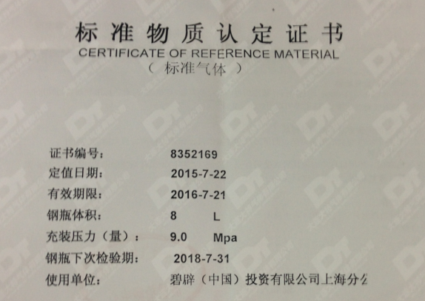
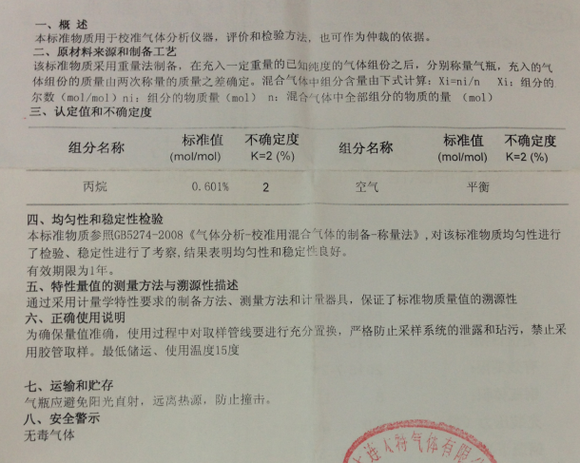
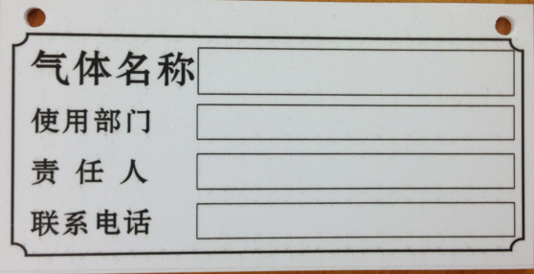
气瓶使用部门管理
4.2 气瓶使用者在领用气瓶时必须对气瓶介质和使用周期进行确认，标识气瓶使用部门、领用者等信息，并做好相关的安全检查。
（介质确认：单一气体看瓶体颜色；混合气体查看《标准物质认定证书》）

Slide 5
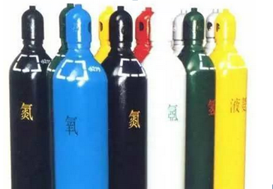
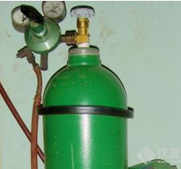
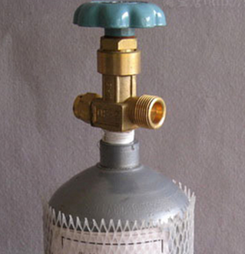
气瓶使用部门管理
4.2 气瓶使用者在领用气瓶时必须对气瓶介质和使用周期进行确认，标识气瓶使用部门、领用者等信息，并做好相关的安全检查。
（介质确认：单一气体看瓶体颜色；混合气体查看《标准物质认定证书》）
（瓶帽、手柄、减震圈）

Slide 6
气瓶使用部门管理
4.3 气瓶使用部门根据实验室周边的安全条件，确定气瓶存放的位置。设置符合安全条件的供气管线，定期检查供气设施的安全可靠性。
（气体管线变更使用介质时，需要认真核对周边管线情况。）
4.4 室外气瓶的存放位置应设有防止阳光暴晒等的安全设施，并与避雷设施、设备吸风口保持至少5米间距。室内外气瓶均不得靠近热源，与明火间距不小于10米。
4.5 实验室内或走廊通道禁止存放40L及以上易燃易爆或有毒气体钢瓶以及未在线使用的各类气瓶。
4.6 对于使用温度有特殊要求的反应气体，如乙烯、丙烯等液化气体，需要放置室内的，其使用场所应设置报警器等安全设施，落实负责人和应急措施，并在综合管理处备案。
4.7 使用气瓶部门应根据使用空间场所的情况，控制气瓶使用量，根据用气情况设置必要的气体报警装置和通风设施等，并定期对其安全状态及性能进行检查。在地下室或半地下室等有限空间要严格控制各类气体的使用，必须做好相应的安全防范措施。
4.8 氧气气瓶连接的接头、管道、阀门、减压装置，应采用铜合金制造，使用前必须严格检查，禁止沾染油污、油脂和溶剂。
4.9 相互起化学反应或相互接触能引起燃烧、爆炸的气瓶不得混放。
（衡量标准根据实际情况把握，间隔几米）

Slide 7
气瓶使用部门管理
4.10 气瓶使用时，应保持直立，并有防止倾斜的措施，气瓶嘴不得朝向操作者，并及时将空瓶或闲置不用的气瓶通知气瓶供应单位回收。
4.11 危险性气体长距离管线输送时，必须安装减压阀并实行双阀控制。停止用气时，必须关闭气瓶（源）总阀。
4.12 气瓶在用压力表的检定按照所《计量器具控制程序》相关规定执行。。
4.13 气瓶必须专瓶专用，严禁私自改变气瓶内所充气体品种。科研中特殊需要配制混合气时，必须委托有资质单位配制，认真阅知气体供应单位提供的《标准物质认定证书》内容，并做好混合气体标记和使用安全告知。
4.14 气瓶嘴冻结只能用温水（40℃以下）缓开，气瓶嘴漏气或出现故障应采取安全措施并及时报告气瓶供应单位进行处理，严禁私自拆卸修理。
4.15 气瓶内气体严禁用尽，必须留有规定的压力，永久气体气瓶的剩余压力应不小于0.05MPa （0.5公斤），液化气体气瓶应留有不少于0.5-1.0%规定充装量的剩余气体。
4.16 各研究组自有气瓶，应建立使用台账，并按气瓶所充装的介质检验周期，委托有检验资质的单位进行定期检验，超过使用周期的气瓶应及时报废。
（自有气瓶：液氮、液氧等绝热钢瓶，进口气体，初步估计全所有200瓶左右）

Slide 8
5 集中供气使用管理
5.1 用气部门在使用或停用集中供气系统前，应及时向集中供气单位提出申请，经供气单位同意和现场确认，综合管理处核准后方可使用或停用。
5.2 用气部门相关人员应了解和掌握集中供气系统介质和管道情况，集中供气系统进入实验室实验装置前必须安装减压装置。
5.3 用气部门应严格遵守相关规定，不得随意维修和拆卸集中供气设施，如发现集中供气系统异常，应及时联系集中供气单位进行处理。
6 气体报警器管理
6.1 用气部门和集中供气单位应根据气体介质性质和使用供给量等情况，安装满足介质要求的气体报警器，气体报警器的安装应符合相关要求。
6.2 气体报警器的购置和管理由气体使用和供气单位负责，并负责做好日常维护和管理工作。
6.3 用气部门应建立气体报警器台账，新增加的气体报警器应及时向所计量室和综合管理处备案。
6.4 气体报警器使用部门应定期向计量室提出委托检测，综合管理处配合有关部门做好相关检测工作。
6.5 使用气体报警器部门应根据年度检测情况，及时维修和更换失效报气体报警器。

Slide 9
危险化学品库房管理规定
综合管理处 任晓光
2016.11.11

Slide 10
3 管理
3.1 库房条件
1） 危险化学品库房要干燥、易于通风、密闭和避光，并符合防火、防爆、防潮、防冻、防盗等安全要求，楼内临时周转点只能存放少量临时性的危险化学品。
2）储存的危险化学品应有明显的标签，标名与物品要相符。各类危险品不得与禁忌物混合储存，需根据危险化学品品种特性，分类、分区存放，易燃气体不得与助燃气体同库存放。
3）储存剧毒化学品的库房应安装防盗报警器和监控系统，库门装双锁。
3.2安全、环境要求
1）各研究组应指定具有专业知识的专人管理危险化学品库房，实行建档管理，并全面负责危险化学品的安全。
2）剧毒化学品必须在专用库房内单独存放，需建立双人保管、双人领取、双人使用、双人把锁、双本帐的管理制度，严禁将剧毒化学品转借、赠送、卖给其他单位或个人。
3）各研究组应根据在危险化学品性质在危险化学品库房，配备和完善气体检测报警、通风设施、喷淋设施、安全标示等安全设施，并给操作人员配备可靠的个人安全防护用品
4）遇火、遇热、遇潮能引起燃烧、爆炸或发生化学反应，产生有毒气体的危险化学品不得在潮湿、积水的建筑物中储存。
5）受日光照射能发生化学反应引起燃烧、爆炸、分解、化合或能产生有毒气体的危险化学品包装应采取避光措施。
6）库房周围应无杂草和可燃物，库房地面应无洒漏危险品、排水沟保持畅通。

Slide 11
3.3危险化学品出入库管理及养护
1）危险化学品入库时，应检验其质量、数量、包装情况、有无泄漏，入库后定期检查，并做好检查记录。发现其品质变化、包装破损、渗漏、稳定剂短缺等及时处理。
2）入库化学品应有安全技术说明书和产品检验合格证，进口商品还应有中文安全技术说明书或其他资料。
3）各类化学品不应直接落地存放，一般应垫15cm以上。
4）研究组应对剧毒化学品的储存量和用途如实记录，如发现剧毒、易制毒化学品丢失、被盗或被抢的，应当立即向综合管理处报告，情节严重的由综合管理处向当地公安机关报案。
5）装卸、搬运危险化学品时应轻装、轻放，防止摩擦和撞击。
6）装卸对人身有毒害及腐蚀性物品时，操作人员应根据危险条件，穿戴相应的防护用品。

